Slide 1
Тема урока «Видоизменения подземных побегов и корней»

Slide 2
Отгадайте загадки
Лоскуток на лоскутке- зеленые заплатки,
Целый день на животе греется на грядке.
Сидит дед, во сто шуб одет,
Кто его раздевает тот слезы проливает

Slide 3
Отгадайте загадки
Красная девица росла в темнице,
Люди в руки брали, косы рвали
Кругла, а не месяц
Желта , а не масло,
С хвостом , а не мышь.

Slide 4
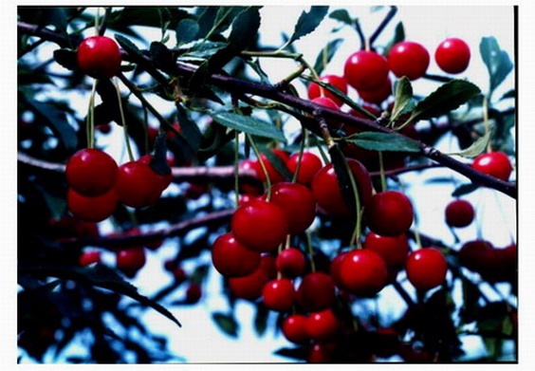
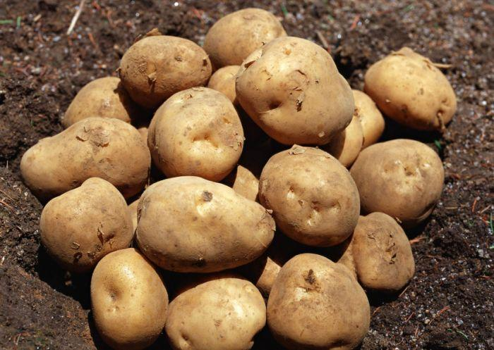
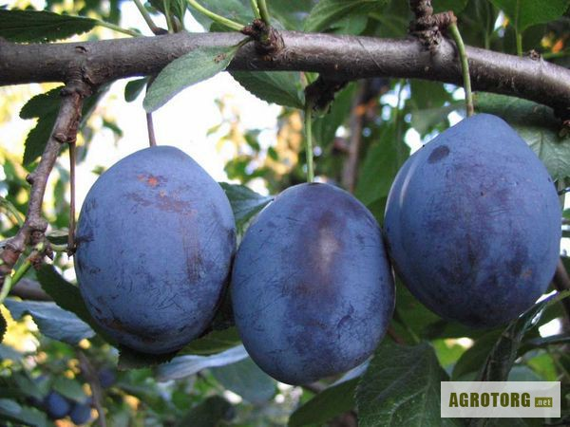
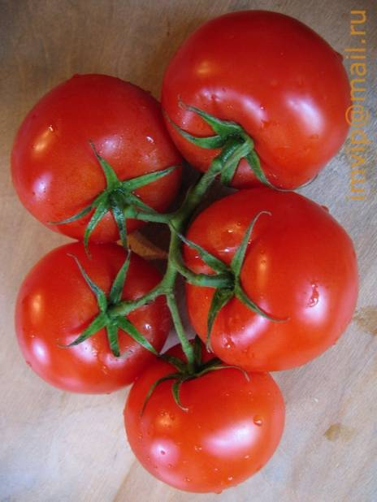
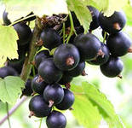
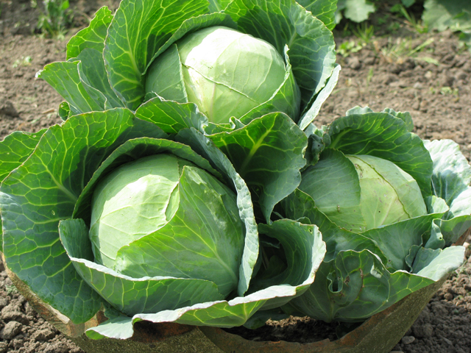
Какие фотографии являются лишними?

Slide 5
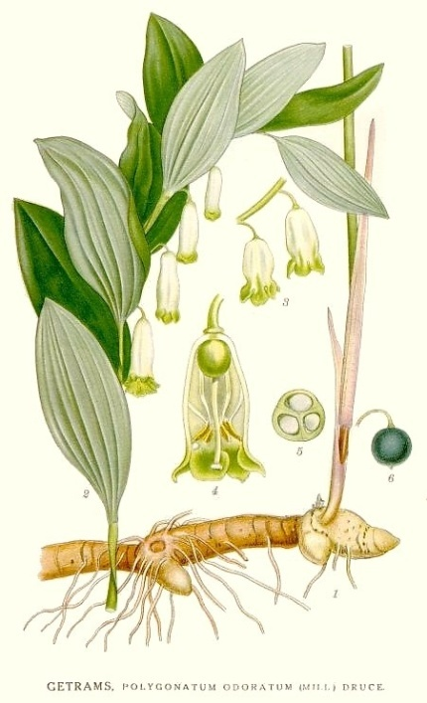
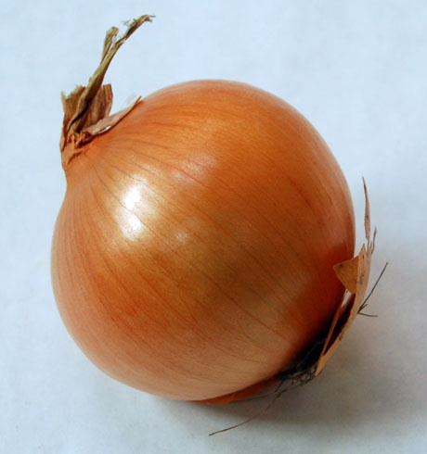
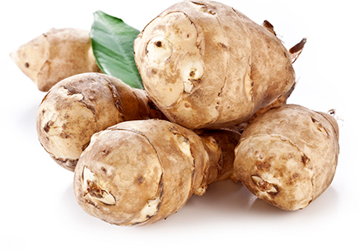
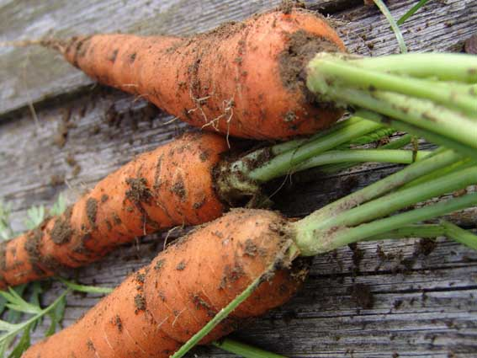
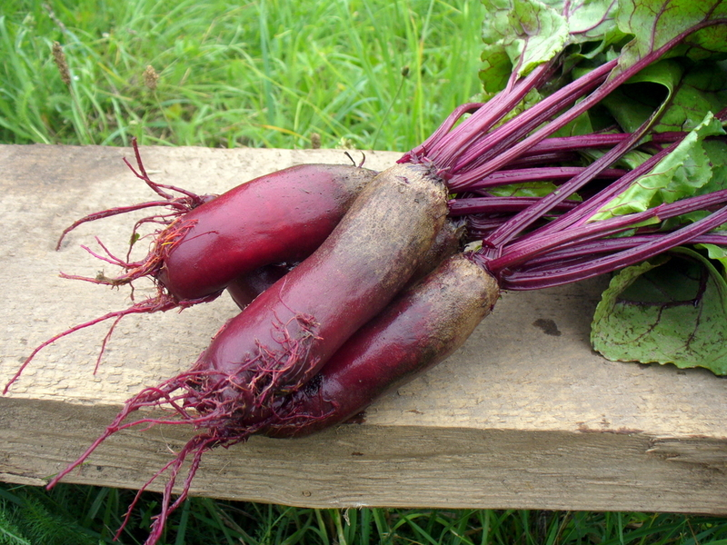
2
3
1
4
5

Slide 6
Определительная таблица
Группа Объект | №1 | №2 | №3 | №4 | №5 | №6
Морковь
Лук
Свекла
Купена

Slide 7
Критерии оценивания работы в группе
Умение высказывать свое мнение в группе, аргументировать его, согласовывать его с мнениями членов группы.
Умение вступать в диалог, участвовать в коллективном обсуждении проблем.
Умение уважительно и внимательно относиться к партнерам.

